Slide 1
Lecture 2 Structured Programming and Algorithm Design
Fundamentals of Computer and Programming
Instructor: Morteza Zakeri, Ph.D.
(zakeri@aut.ac.ir)
Modified Slides from Dr. Hossein Zeinali and Dr. Bahador Bakhshi
School of Computer Engineering,
Amirkabir University of Technology
Spring 2025
Notes:
1

Slide 2
What We Will Learn
Algorithms
Structured program development
Pseudo-code and Flowcharts
Sample algorithms to practice problem-solving steps
Input and Output analysis
Notes:
الگوریتمها، الگوریتمهای خیلی ساده هستند ولی
۱)‌ با مرور آنها خواهم دید که چه چیزهایی در الگوریتم (و به تبع آن در برنامه نویسی)‌ لازم داریم
۲)‌ هر یک از آنها یک نکته‌ای دارد

Slide 3
Recap: Algorithms
An algorithm is a procedure for solving a problem in terms of
the actions to execute, and
the order in which these actions should be executed.
Specifying the order in which statements should execute in a computer program is called program control.

Slide 4
Structured Programming
All programs could be written in terms of three control structures:
The sequence structure,
The selection structure, and
The iteration structure.
The notion of structured programming became almost synonymous with “goto elimination.”

Slide 5
Recap: Pseudocode
Pseudocode is an informal artificial language similar to everyday English
Pseudocode helps you develop algorithms before converting them to structured C programs.
Pseudocode is convenient and user-friendly.
Pseudocode is language-independent.
Computers do not execute pseudocodes.

Slide 6
Recap: Flowcharts
A flowchart is a graphical representation of an algorithm or a portion of an algorithm.
You draw flowcharts using certain special-purpose symbols such as rectangles, diamonds, rounded rectangles, and small circles, connected by arrows called flowlines.
Flowcharts clearly show how control structures operate.
Pseudocode is preferred by most programmers.

Slide 7
Computing the average of three numbers
Algorithm: Average
1. print “Please enter three integers”
2. read x1, x2, x3
3. sum ← x1 + x2 + x3
4. average ← sum / 3
5. print “Average = ” average
Notes:
نکات)
- کارهای لازم در الگوریتم: ۱)‌ ورودی و خروجی و ۲)‌ محاسبات ریاضی

Slide 8
الگوريتم تشخيص زوج يا فرد بودن عدد (شبه کد)
Algorithm: Odd-Even-1
1. print “Please enter an integer”
2. read n
3. y ← n mod 2
4. if (y == 0)
print “Number is even”
else
print “Number is odd”
Notes:
نکات)‌
كامپيوتر رقم آخر سمت راست را نمي‌بيند. آنچه كه در ذهن ما به عنوان راه حل است، يك الگوريتم نيست، میتوان آن را به الگوریتم تبدیل کرد و یا الگوریتمهای دیگری برای حل مساله ارایه کرد.
در طراحی الگوریتمها نیاز به تصمیم گیری داریم

Slide 9
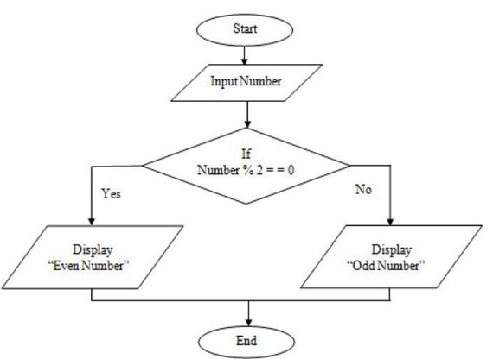
الگوريتم تشخيص زوج يا فرد بودن عدد (روندنما)
Flowchart

Slide 10
الگوريتم تشخيص زوج يا فرد بودن عدد
Algorithm: Odd-Even-2
1. print “Please enter an integer”
2. read n
3. if(n < 0)
n ← -1 * n
4. while(n >= 2)
n ← n – 2
5. if(n == 0)
print “even”
else
print “odd”
Verify the Algorithm
Notes:
نكات)
- در طراحی الگوریتم نیاز به تکرار داریم که با حلقه انجام میشود.
- موارد استثناء در الگوريتمها

Slide 11
الگوريتم تشخيص زوج يا فرد بودن عدد
Algorithm: Odd-Even-3
1. print “Please enter an integer”
2. read n
3. while (n >= 2) or (n <= -1)
n ← n - sign(n) * 2
4. if (n == 1)
print “odd”
else
print “even”
Notes:
نکات)
براي هر مساله چندين الگوريتم وجود دارد
در طراحی الگوریتم نیاز به تکرار داریم که با حلقه انجام میشود.

Slide 12
الگوريتمي كه يك رشته عدد را كه با 0 تمام مي‌شود را مي‌گيرد و تعداد اعداد زوج و فرد را چاپ مي‌كند
Algorithm: Count Odd-Even
odd_cnt ← 0
even_cnt ← 0
print “Please enter an integer”
read n
while (n != 0)
y ← n mod 2
if (y == 0)
even_cnt ← even_cnt + 1
else
odd_cnt ← odd_cnt + 1
print “Please enter an integer”
read n
print “Odd = “ odd_cnt “Even = “ even_cnt
Notes:
لزومي به نگهداري كل داده‌ها نيست

Slide 13
الگوريتمي كه يك عدد صحيح مثبت را بگيرد و مجموع ارقام آن را چاپ كند
Algorithm: Digit-Sum
print “Please enter a positive integer”
read n
sum ← 0
m ← n
while (n != 0)
y ← n mod 10
sum ← sum + y
n ← n - y
n ← n / 10
print “sum of digits of” m “ = “ sum
Verify the Algorithm
Notes:
از چپ به راست نگاه كردن (روش رايج ذهن ما) مساله را سخت مي‌كند. نوع نگاه ديگر ممكن است باعث راه حل متفاوتي شود

Slide 14
الگوريتمي كه يك عدد صحيح مثبت را بگيرد و آنرا در مبناي 8 چاپ كند
Algorithm: Base-8
print “Please enter a positive integer”
read n
i ← 0
while (n != 0)
x[i] ← n mod 8
n ← floor (n / 8)
i ← i + 1
i ← i - 1
while (i >= 0)
print x[i]
i ← i - 1
Notes:
نکات)‌
به ترتيب توليد خروجي ها دقت شود
در برخی از الگوریتم‌ها ما نیاز به نگهداری تعداد زیادی داده داریم.

Slide 15
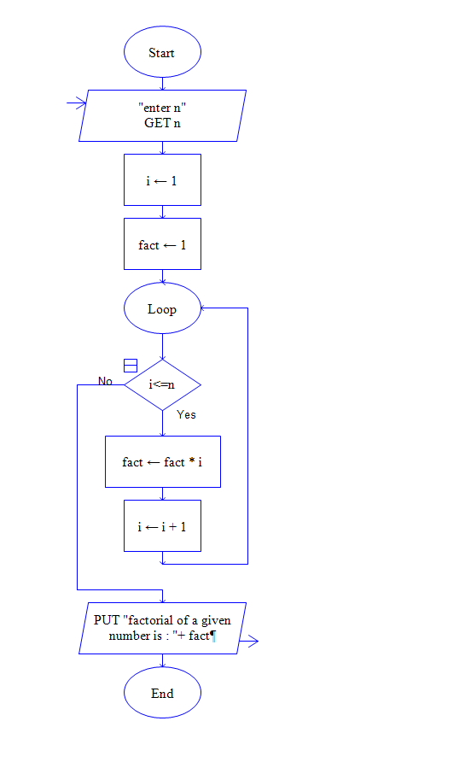
الگوريتمي كه يك عدد صحيح مثبت را بگيرد و فاكتوريل آن را تولید كند
Algorithm: Factorial-1
print “Please enter a positive integer”
read n
i ← 1
result ← 1
while (i <= n)
result ← i * result
i ← i + 1
return result

Slide 16
الگوريتمي كه يك عدد صحيح مثبت را بگيرد و فاكتوريل آن را توليد كند
Algorithm: Factorial-2
print “Please enter a positive integer”
read n
result ← 1
while (n > 0)
result ← result * n
n ← n - 1
return result

Slide 17
الگوريتمي كه يك عدد صحيح مثبت را بگيرد و فاكتوريل آنرا توليد كند.
Algorithm: Factorial-Recursive (n)
if (n <= 1)
return 1
else
return n * Factorial-Recursive (n - 1)
Notes:
نکات)
الگوریتمهای تکراری را به جای حلقه میتوان با روش بازگشتی نوشت
استفاده از مساله براي حل مساله + شرط پايه و نزديك شدن به شرط پايه

Slide 18
الگوريتمي كه يك رشته عدد را كه محل عضو اول آن با start و محل عضو آخر آن با end مشخص شده است را به صورت صعودي مرتب كند.
Algorithm: sort (x, start, end)
while (start != end)
j ← find index of minimum element from start to end
swap x[j] and x[start]
start ← start + 1
==================
Algorithm find_min(x, start, end)
y ← start
i ← start + 1
while (i <= end)
if(x[i] < x[y])
y ← i
i ← i + 1
return y
Verify the Algorithm
Notes:
نکات:
تفكر تقسيم و حل: براي حل يك مساله الگوريتمي داريم كه همه جزييات آن را به صورت همزمان بيان نميكنيم.
به این الگوریتمی که در این اسلاید هست مرتب سازی انخابی (selection sort) گفته می‌شود.

Slide 19
الگوريتمي كه يك رشته عدد را كه محل عضو اول آن با start و محل عضو آخر آن با end مشخص شده است را به صورت صعودي مرتب كند.
Algorithm swap(x, j, i)
temp ← x[j]
x[j] ← x[i]
x[i] ← temp
Algorithm swap2(x, j, i)
x[j] ← x[j] + x[i]
x[i] ← x[j] – x[i]
x[j] ← x[j] – x[i]

Slide 20
الگوريتمي كه آرایه صعودی از اعداد صحیح را بگیرد و آن را به‌صورت درجا (بدون استفاده از آرایه دیگر) تبدیل به آرایه نزولی کند.
Algorithm reverse(A, start, end)
if (start >= end)
return
else
swap(A, start, end)
reverse(A, start + 1, end - 1)
Notes:
بدون استفاده از يك آرايه ديگر!!!

Slide 21
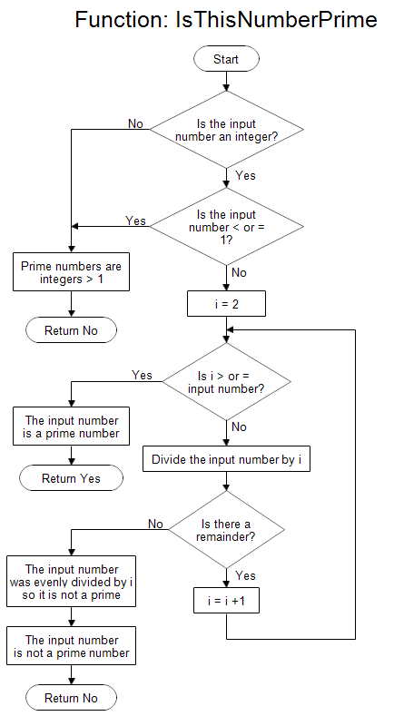
Flowchart to check whether a number is prime or not

Slide 22

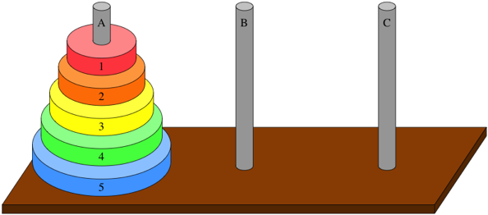
Tower of Hanoi

Slide 23
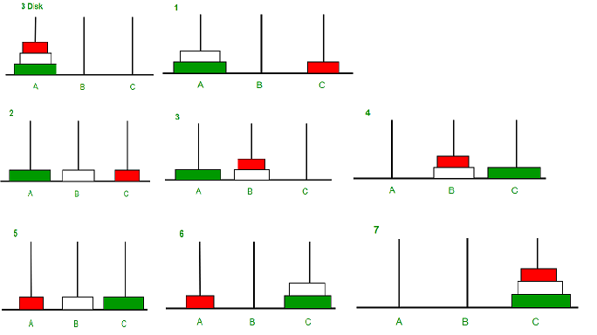
Tower of Hanoi
Solution trace for n=3 disks:

Slide 24
Tower of Hanoi
Algorithm Hanoi(n, source, target, auxiliary):
if (n <= 0)
return
# Move n - 1 disks from source to auxiliary
Hanoi(n - 1, source, auxiliary, target)
# Move the n^{th} disk from the source to the target
append the source last disk to the target
# Move the n - 1 disks that we left on the auxiliary onto the target
Hanoi(n - 1, auxiliary, target, source)

Slide 25
Tower of Hanoi
Algorithm Hanoi(n, source, target, auxiliary):
if (n <= 0)
return
# Move n - 1 disks from source to auxiliary
Hanoi(n - 1, source, auxiliary, target)
# Move the n^{th} disk from the source to the target
append the source last disk to the target
# Move the n - 1 disks that we left on the auxiliary onto the target
Hanoi(n - 1, auxiliary, target, source)
Example run:
A = [3, 2, 1]
B = []
C = []
Hanoi(3, A, C, B)

Slide 26
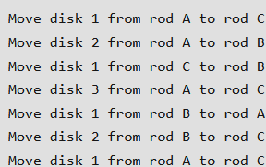
Tower of Hanoi
Algorithm Hanoi(n, source, target, auxiliary):
if (n <= 0)
return
# Move n - 1 disks from source to auxiliary
Hanoi(n - 1, source, auxiliary, target)
# Move the n^{th} disk from the source to the target
append the source last disk to the target
# Move the n - 1 disks that we left on the auxiliary onto the target
Hanoi(n - 1, auxiliary, target, source)
Example run:
A = [3, 2, 1]
B = []
C = []
Hanoi(3, A, C, B)

Slide 27
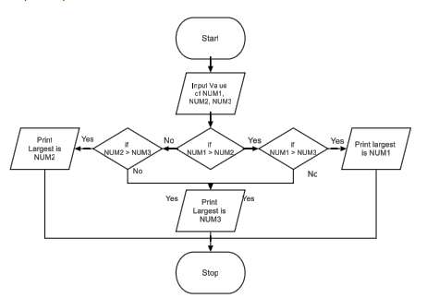
What does the following flowchart compute?

Slide 28
What does the following flowchart compute?
It finds the largest of three numbers

Slide 29
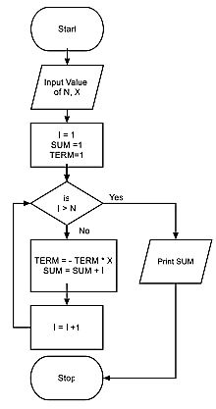
What does the following flowchart compute?

Slide 30
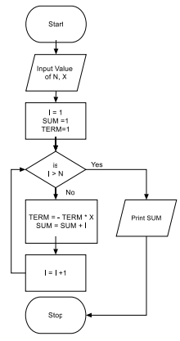
What does the following flowchart compute?
To find sum of the series 1 – X + X² –X³ …. X^{N}

Slide 31
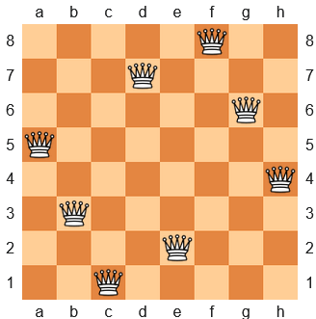
Advanced algorithms: Eight Queens Puzzle
One possible solution

Slide 32
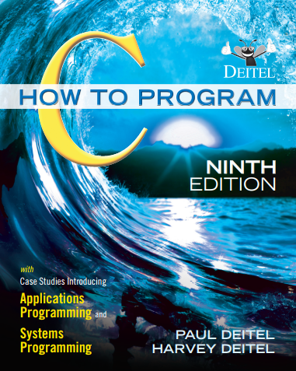
Summary
There are more than one algorithm for a problem
Efficiency, Complexity, Clarity, …
Algorithm (Programming Language) building blocks
Calculations (Lecture 4)
Input / Output (Lecture 5)
Decision Making (Lecture 6)
Repeating (Lecture 7)
Modular Programming (Lecture 8)
Arrays + Memory Management (Lectures 9 and 10)
Others (Complex data types and Files) (Lectures 11 and 12)

Slide 33
Reading Assignment
Reading Assignment: Sections 3.1 to 3.4 of Chapter 3 of “C How to Program”
Read and practice the problems discussed: https://www.programming9.com/raptor-flowcharts

